Slide 1
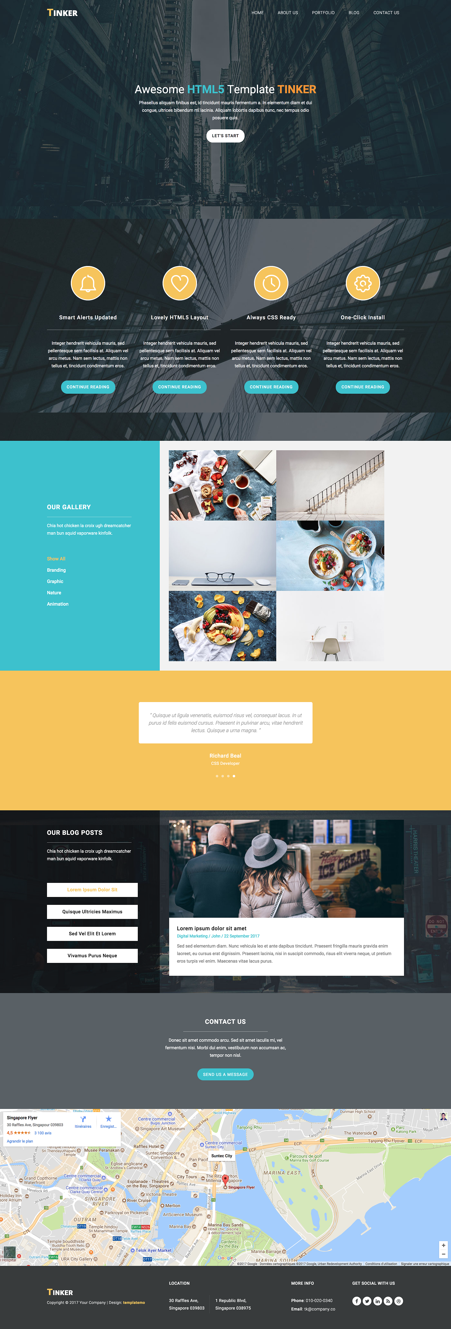
REPRODUCTION D’ UNE MAQUETTE
Présenté par Henri OUEDRAOGO

Slide 2

SOMMAIRE
CHOIX DU DESIGN
METHODOLOGIES
QUELQUES DIFFICULTÉES
LA MAQUETTE

Slide 3
DESIGN
Comme demander j’ai utilisé le web design ADOBE XD

Slide 4
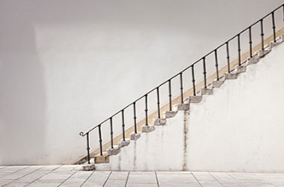
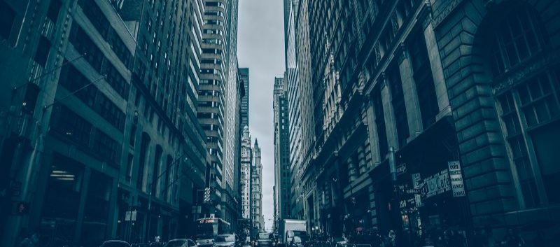
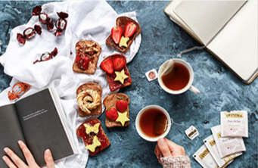
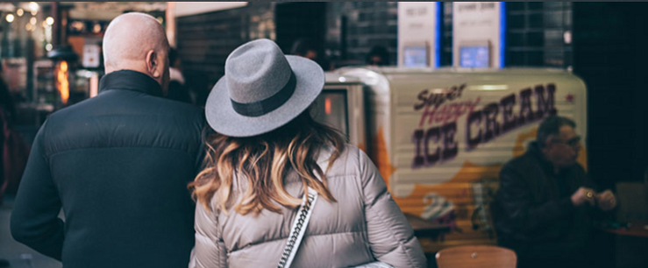
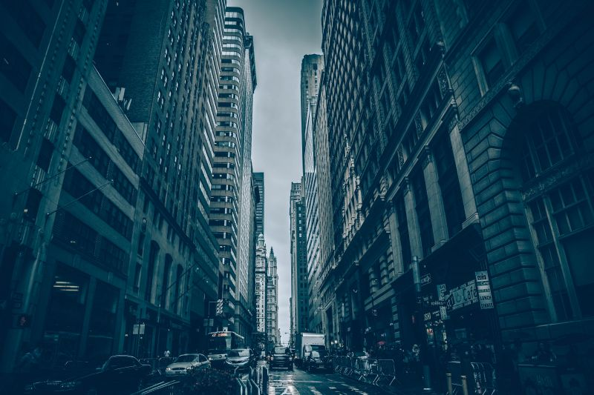
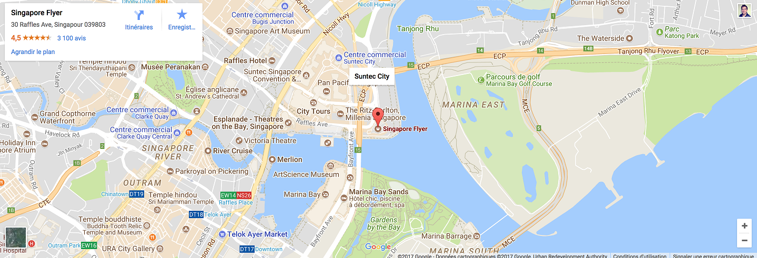
méthodologies
Recherche des images et des icones pour la maquette
La mise en forme de la maquette (format personnalisé)
Copie de la maquette à reproduire sur le plan de travail
Les rectangles
Espaces textes
Ellipses

Slide 5
difficultés
Recherches des images identiques de la maquette
Adaptation des images

Slide 6
Solutions
Recherches (tuto)
Coup de main des autres
Pour l’adaptation des images il fallait juste sélectionner le cadre et faire clisser l’image sur la sélection.

Slide 7
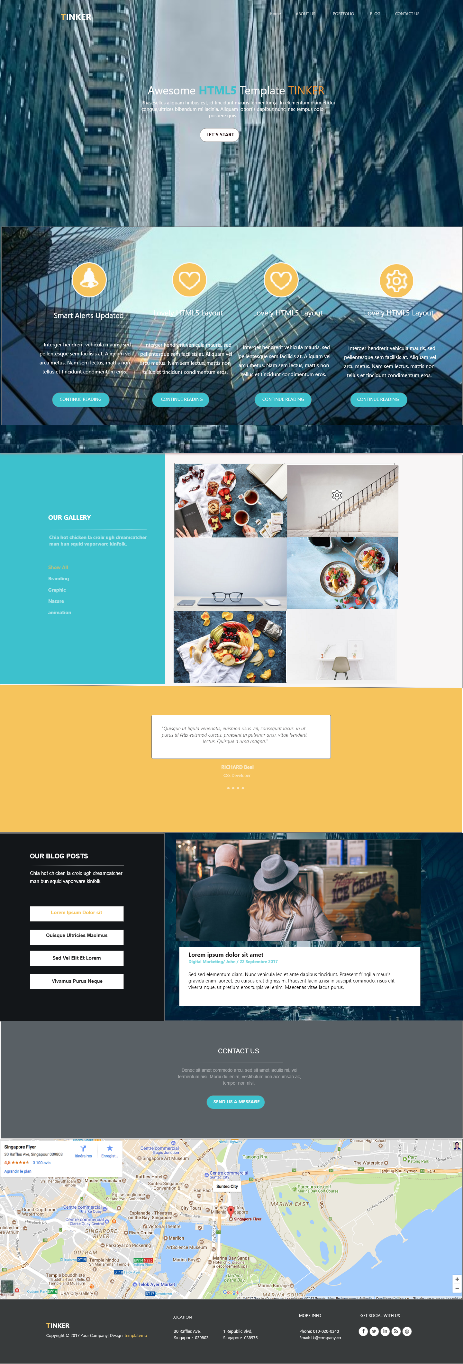
La maquette reproduit

